Slide 1
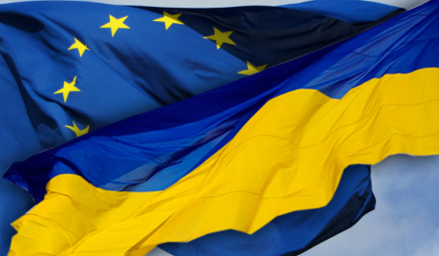
Питання України та ЄС

Slide 2
План
Початок політичних подій і мітингів в Україні.
Характерний вплив на національний патріотизм.
Думки людей щодо цього.
Опитування студентів,які переглядали даний матеріал.

Slide 3

Угода про асоціацію України з ЄС — угода про асоціацію з Європейським Союзом України, зміст якої розроблено конкретно для України, і яка готується на замінуУгоди про партнерство та співробітництво. Угода про асоціацію між Україною та ЄС дає змогу перейти від партнерства і співробітництва до політичної асоціації та економічної інтеграції

Slide 4
За словами британського урядовця, в грудні минулого року представники ЄС попросили уряд України вжити рішучих дій й досягти прогресу в трьох ключових питаннях: вибіркового правосуддя, виборчої реформи та виконання порядку денного асоціації.
"В кожній з цих сфер є прогрес", - зауважив Девід Лідінгтон.
Найперше він відзначив ухвалення нового Кримінально-процесуального кодексу, "який віддалив Україну від радянської практики".
"Важливим кроком було звільнення з в’язниці колишнього міністра внутрішніх справ Юрія Луценка", - наголосив пан Лідінгтон.
Міністр окремо зупинився на кроках України з виконання умов для підписання Асоціації за останні кілька тижнів й висловив сподівання, що найближчим часом Україна ухвалить реформу Генеральної прокуратури.
"Я прихильник подальшого поглиблення співпраці між ЄС та Україною, включно з майбутнім членством України в ЄС. Головне, щоб Україна цього хотіла і проводила реформи, аби відповідати критеріям вступу", - резюмував Девід Лідінгтон.

Slide 5
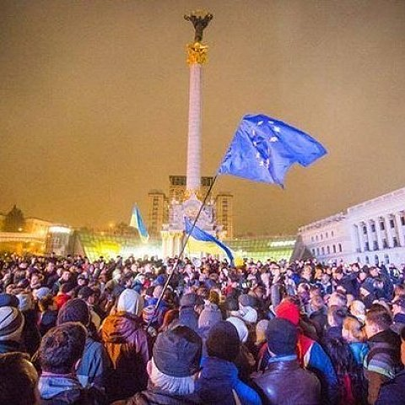
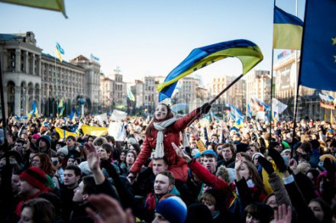
Українці віддають перевагу перспективі вступу до Європейського Союзу можливості приєднання до Митного союзу. Про це свідчать результати опитування, проведеного соціологічною службою Центру Разумкова наприкінці квітня. Згідно з даними соцопитування, на питання "яким інтеграційним напрямом має йти Україна?" 41,7% респондентів обрали відповідь "вступ до ЄС", близько третини (32,7%) опитаних підтримали вступ у Митний союз Росії, Білорусі та Казахстану. 12,3% висловилися проти вступу як до ЄС, так і до Митного союзу, 13,3% не визначили свою позицію з цього питання.

Slide 6
